Slide 1


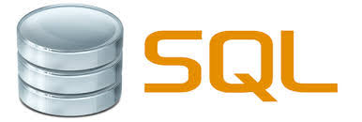
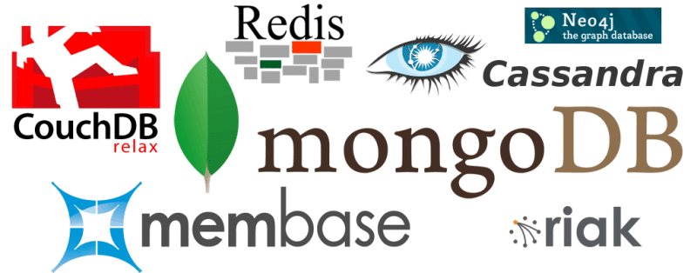
Bases de Datos Relacionales y no Relacionales
Gómez Belén
Naranjo José
Ortiz Alex
MSIG – Tecnologías Web

Slide 2
Bases Relacionales (SQL)
Es una estructura de datos compuesta por la suma de tablas que contienen registros y cada registro contiene celdas. Los registros se diferencian de los demás a través de una clave única.
Existen diferentes tipos de relaciones entre tablas, las mismas que permiten consultar la información haciendo diferentes tipos de combinaciones.
MSIG – Tecnologías Web

Slide 3
Ventajas (SQL)
Alrededor de 40 años de madurez del modelo.
Consultas pueden realizarse a una gran cantidad de información velozmente.
Estándares bien definidos.
Lenguaje SQL sencillo de usar.
Los datos solo se graban una vez.
Buen nivel de seguridad.
Facilidad para implementar nuevos requerimientos.
.
MSIG – Tecnologías Web

Slide 4
Desventajas (SQL)
Costo elevado.
Deficiencia con datos gráficos, multimedia, etc.
Algunos fabricantes crean características propias para asegurar mantener a los clientes.
Bloques de texto no se manipulan de manera sencilla.
.
MSIG – Tecnologías Web

Slide 5
Ejemplos (SQL)
Microsoft SQL Server
Oracle
MariaDB
MySQL
PostgreSQL
DB2
.
MSIG – Tecnologías Web

Slide 6
Bases No Relacionales (NoSQL)
Las bases de datos no relacionales o NoSQL como se las conoce, son sistemas de gestión de información que no cumple un esquema fijo para almacenar datos a diferencia de los modelos relacionales entre entidades o tablas.
Estos esquemas son muy flexibles en su formato e incluso pueden diferir un registro de otro en una misma estructura de datos.
MSIG – Tecnologías Web

Slide 7
Ventajas (NoSQL)
Pueden distribuirse entre varios equipos para mejorar el desempeño
Son flexibles en el modelo de los datos a guardar, es decir un registro en la misma tabla o columna puede ser totalmente diferente a otro registro almacenado en la misma columna o tabla.
La información también puede estar distribuida en diferentes nodos y todos en conjunto pueden formar una sola base de datos
Por lo general procesan los datos más rápido que las bases de datos relacionales ya que sus estructuras de datos son mucho más simples.
MSIG – Tecnologías Web

Slide 8
Ventajas (NoSQL)
Pueden distribuirse entre varios equipos para mejorar el desempeño
Son flexibles en el modelo de los datos a guardar, es decir un registro en la misma tabla o columna puede ser totalmente diferente a otro registro almacenado en la misma columna o tabla.
La información también puede estar distribuida en diferentes nodos y todos en conjunto pueden formar una sola base de datos
Por lo general procesan los datos más rápido que las bases de datos relacionales ya que sus estructuras de datos son mucho más simples.
MSIG – Tecnologías Web

Slide 9
Ejemplos (NoSQL)
MongoDb: Base de datos orientada a documentos, donde cada registro va almacenado en dentro de documentos en formato json.
CouchDb: Base de datos don la información se guarda en un esquema de clave-valor, cada registro tiene un formato independiente y una clave única en toda la base de datos.
Redis: Otra base de datos que implementa el esquema clave-valor
Casandra: Base de datos orientada también de clave valor y orientada a columnas
Neo4j: Base de datos orientada a grafos, donde puede gurdar valores y encontrar las relaciones entre ellos.
.
MSIG – Tecnologías Web

Slide 10
CONCLUSIONES
Considerando el rendimiento de ciertas operaciones, se muestra como resultado que no todas las bases de datos NoSql se desempeñan mejor que las bases de datos SQLPor cada base de datos, el rendimiento varía con cada operación.
NoSQL pretende satisfacer los requisitos para el funcionamiento de Big Data
Las bases de datos SQL con más comunes puestos que presentan facilidad de acceso, velocidad y escalabilidad
.
MSIG – Tecnologías Web

